Slide 1
Implementación de un sistema de evaluación de grandes modelos de lenguaje a través de bucles de resumen y extensión de textos
Javier González Pérez
Tutor: Javier Conde Díaz
Notes:
Nombre
Decir el titulo

Slide 2

01.
Introducción y objetivos
02.
Marco teórico
Fundamentos de los LLM’s
Métricas de autoevaluación
03.
Evaluación mediante métricas
Implementación de la generación iterativa
Evaluación mediante métricas
Resultados de las métricas
04.
Evaluación mediante test
Evaluación mediante test
Resultado de las preguntas de test
05.
Conclusiones y Líneas futuras
Notes:
Letra grande

Slide 3


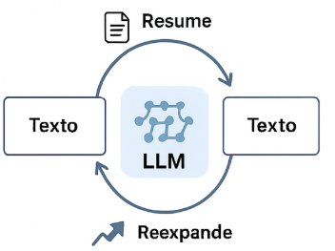
Introducción y objetivos
¿Por qué este proyecto?
Uso de LLMs como GPT-4 o Gemini.
Mayoría de evaluaciones sobre benchmarks estáticos.
Pregunta clave
¿Es capaz el modelo de mantener el significado original?
¿Qué métricas nos ayudan a cuantificar esos cambios?
Implementación de un sistema de evaluación de grandes modelos de lenguaje a través de bucles de resumen y extensión de textos
Notes:
La forma es por benchmarks estáticas=> responden a un prompt puntual. Al ponerlo en bucles buscamos otros objetivos

Slide 4
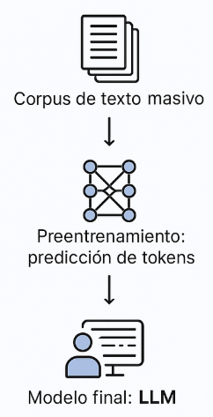
Marco Teórico
FUNDAMENTOS DE LOS LLMs
¿Qué es un LLM?
Red neuronal entrenada para predecir el siguiente token
Etapas de entrenamiento
Preentrenamiento
Datos masivos de texto
Fine-tuning
Entrenamiento del modelo
Implementación de un sistema de evaluación de grandes modelos de lenguaje a través de bucles de resumen y extensión de textos
Notes:
Pq en un bucle?

Slide 5
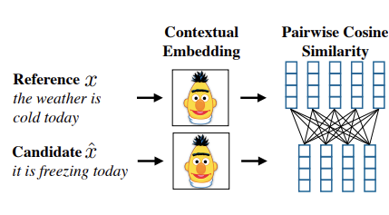
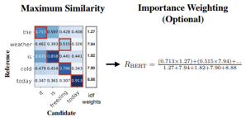
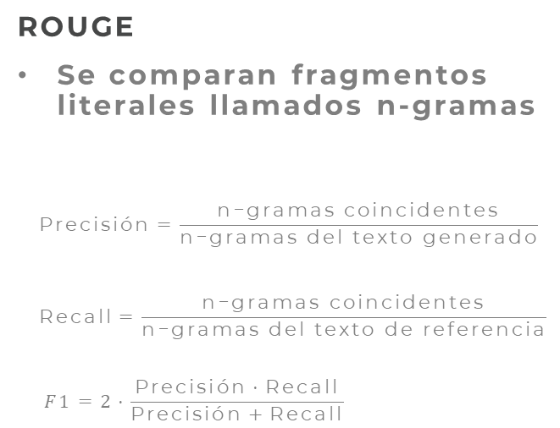
Marco Teórico
MÉTRICAS DE AUTOEVALUACIÓN
ROUGE
Se comparan fragmentos literales llamados n-gramas
$$\text{Precisi}\text{ó}\text{n}=\frac{\text{n}\text{−}\text{gramas} \text{coincidentes}}{\text{n}\text{−}\text{gramas} \text{del} \text{texto} \text{generado}}$$
$$\text{Recall}=\frac{\text{n}\text{−}\text{gramas} \text{coincidentes}}{\text{n}\text{−}\text{gramas} \text{del} \text{texto} \text{de} \text{referencia}}$$
$$F1=2⋅\frac{\text{Precisi}\text{ó}\text{n}⋅\text{Recall}}{\text{Precisi}\text{ó}\text{n}+\text{Recall}}$$
BERTscore
Mide la similitud semántica entre textos
Implementación de un sistema de evaluación de grandes modelos de lenguaje a través de bucles de resumen y extensión de textos

Slide 6
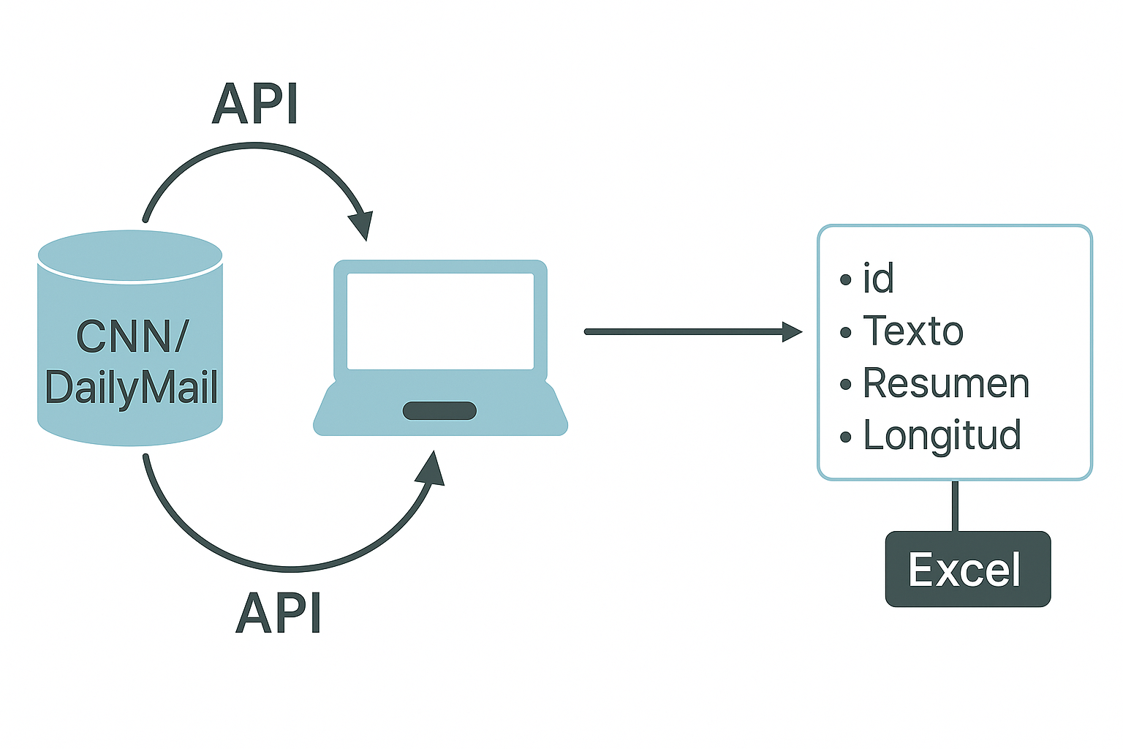
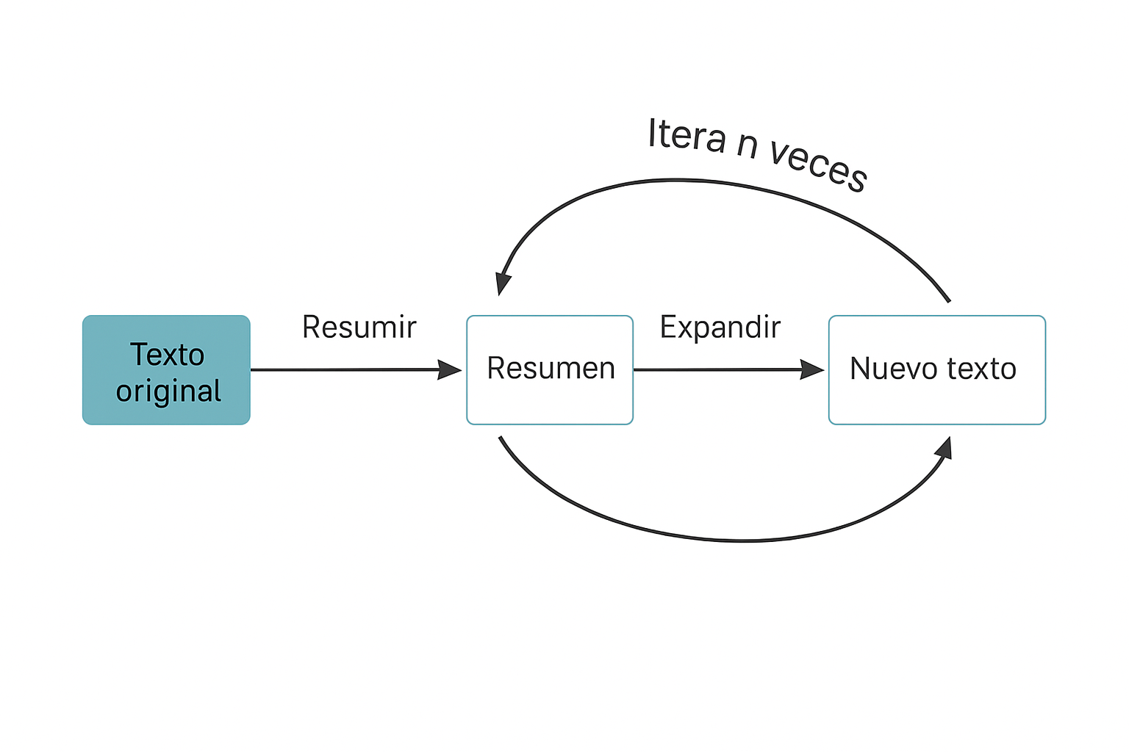
Desarrollo del sistema experimental
IMPLEMENTACIÓN DE LA GENERACIÓN ITERATIVA
Obtención del corpus de prueba
Se obtienes los textos del dataset CNN/DailyMail
Se guardan en los siguientes parámetros en un Excel
Generación Iterativa
Se resume y se expande el texto 10 veces
Se va guardando en un archivo Excel por cada modelo
Implementación de un sistema de evaluación de grandes modelos de lenguaje a través de bucles de resumen y extensión de textos

Slide 7
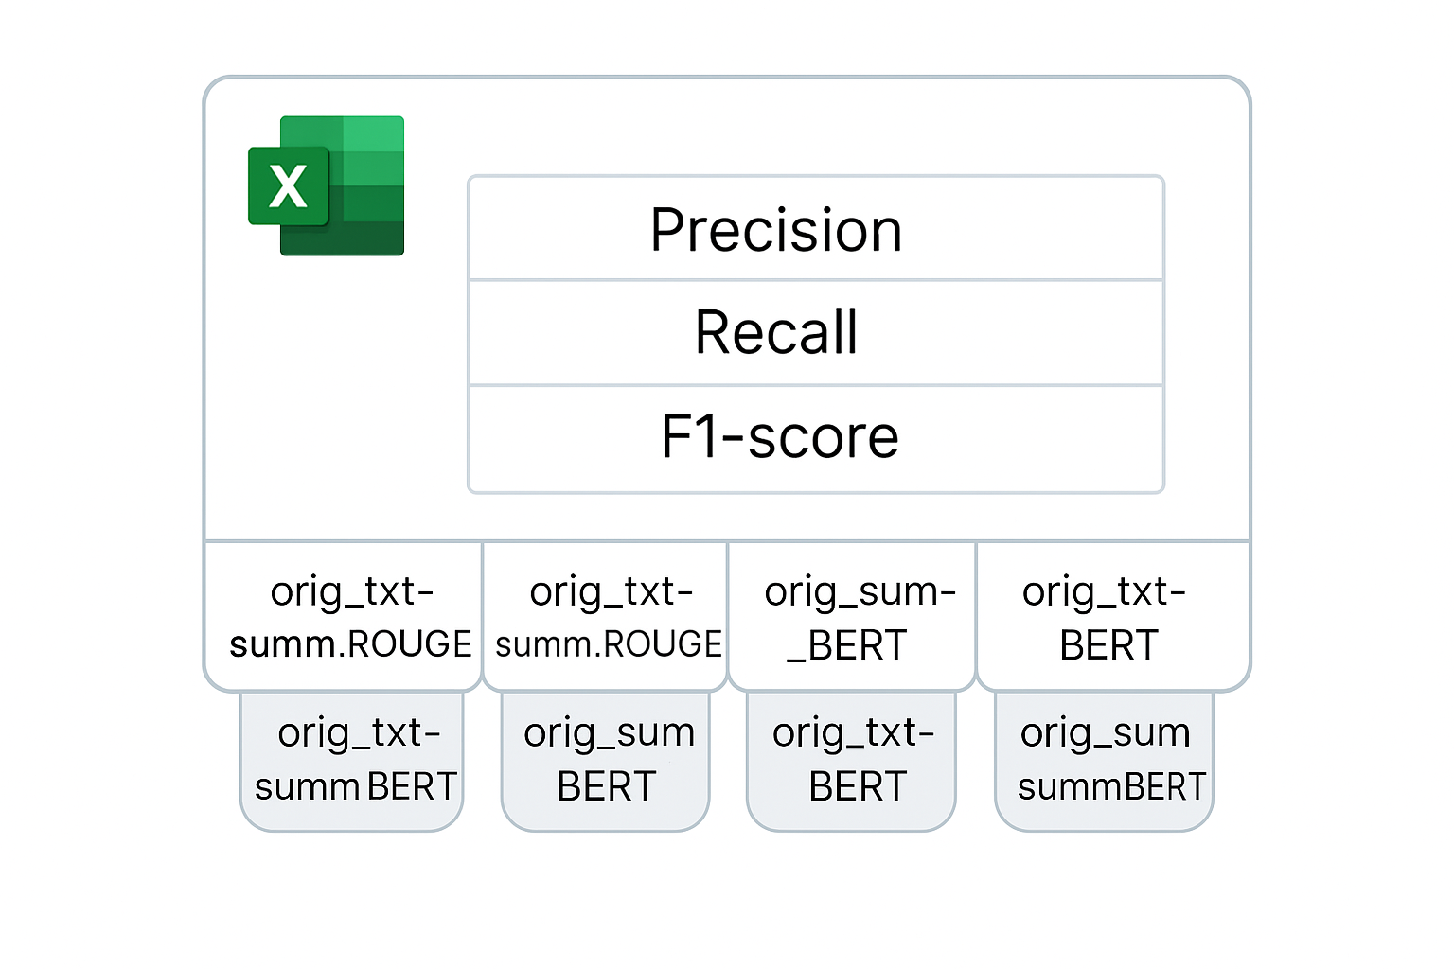

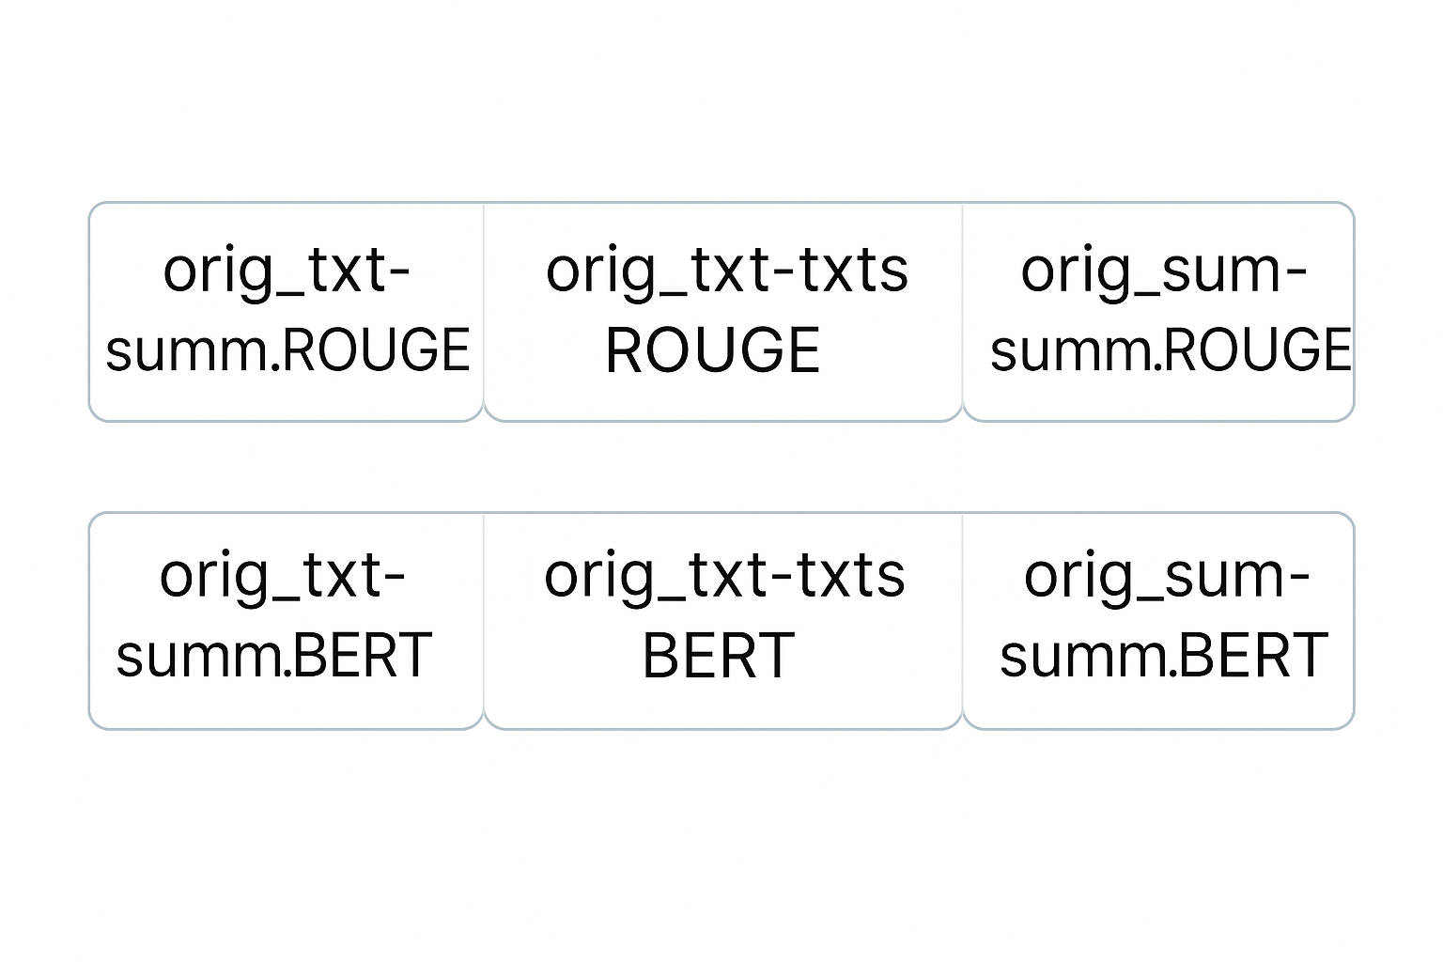
Desarrollo del sistema experimental
EVALUACIÓN MEDIANTE MÉTRICAS
PROCEDIMIENTO
Para calcular las métricas se utilizan:
ROUGE
Google Research
BERT
Hugging Face
Implementación de un sistema de evaluación de grandes modelos de lenguaje a través de bucles de resumen y extensión de textos
Notes:
Me la cargo, contar mas que me he conecto con LLM externos => Rouge y BERT

Slide 8
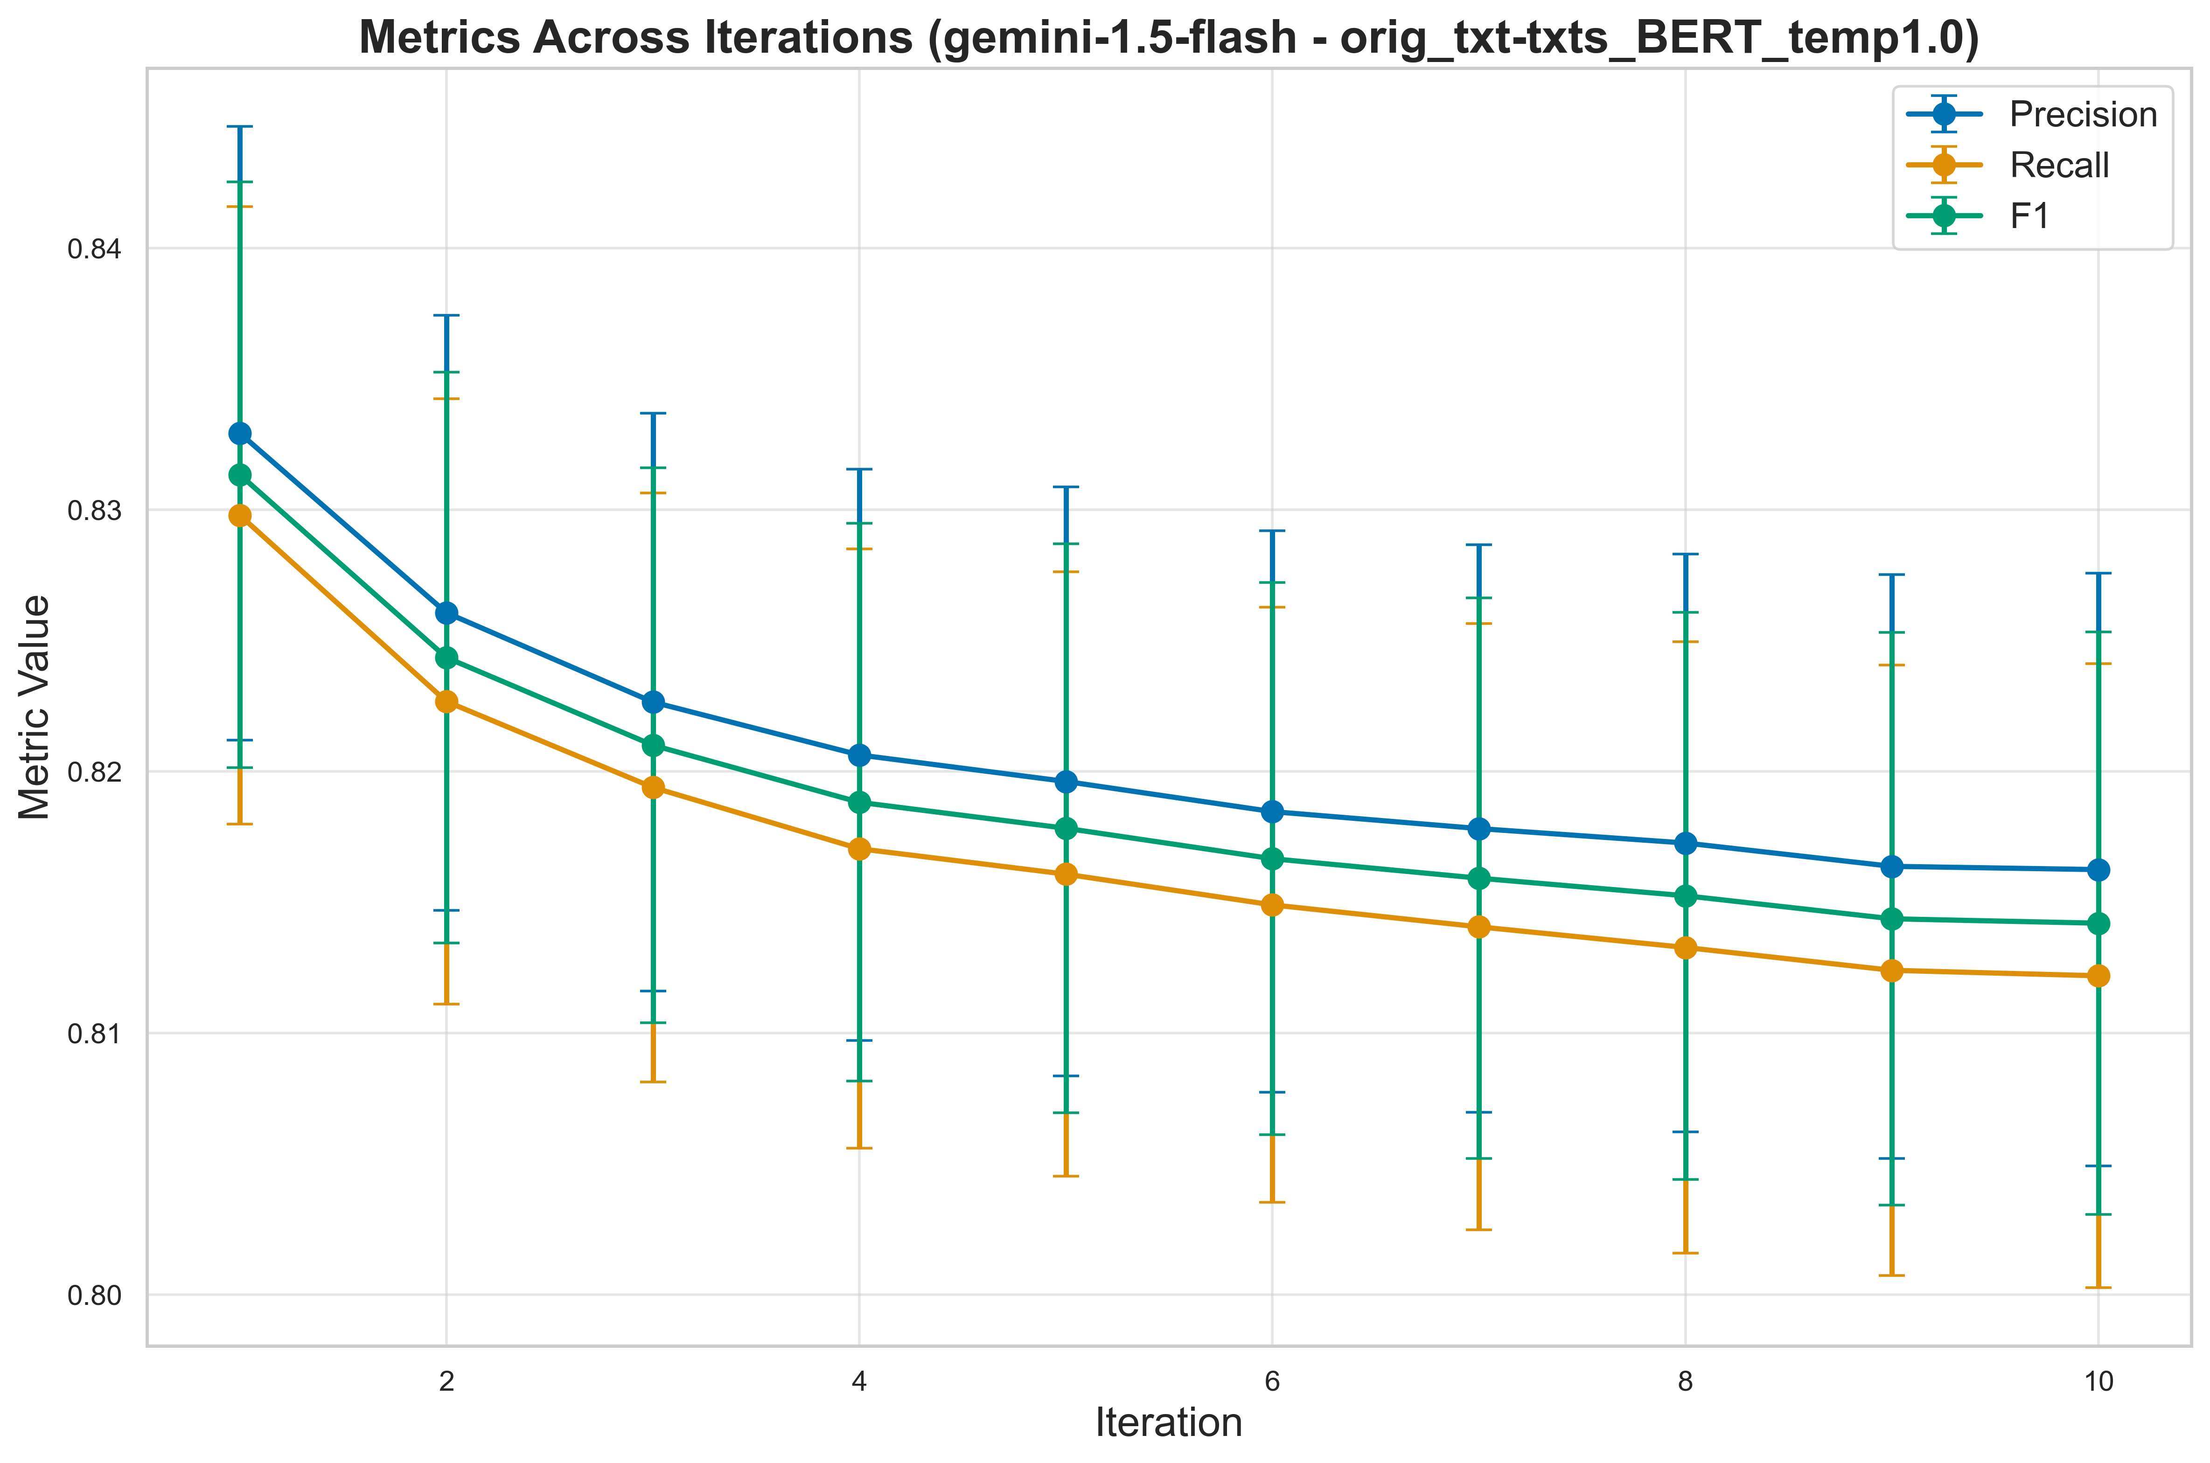
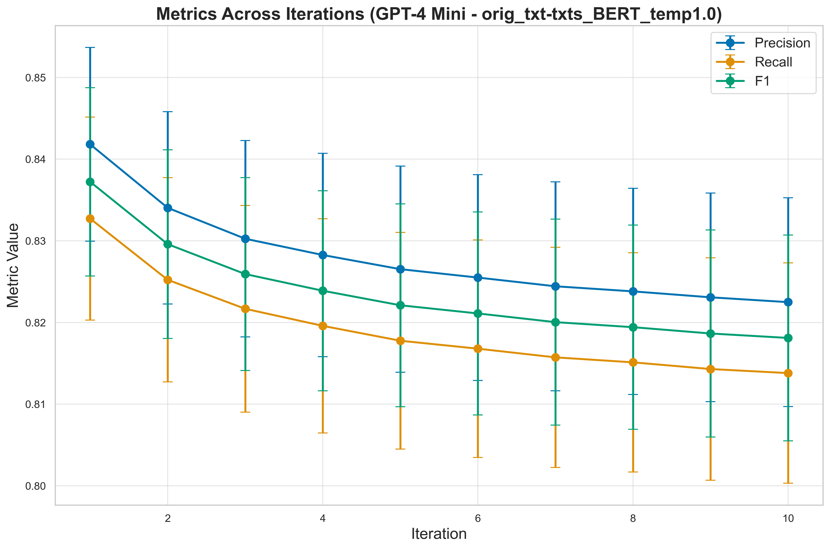
Resultados
Resultados de las métricas
Observaciones
Degradación clara en las primeras iteraciones
Estabilización a partir de la iteración 5-6
GPT-4 mini mantiene mejor la coherencia semántica
Gemini ofrece mayor consistencia estructural
Implementación de un sistema de evaluación de grandes modelos de lenguaje a través de bucles de resumen y extensión de textos
Notes:
Hablar de la tendencia después de las primeras iteraciones

Slide 9
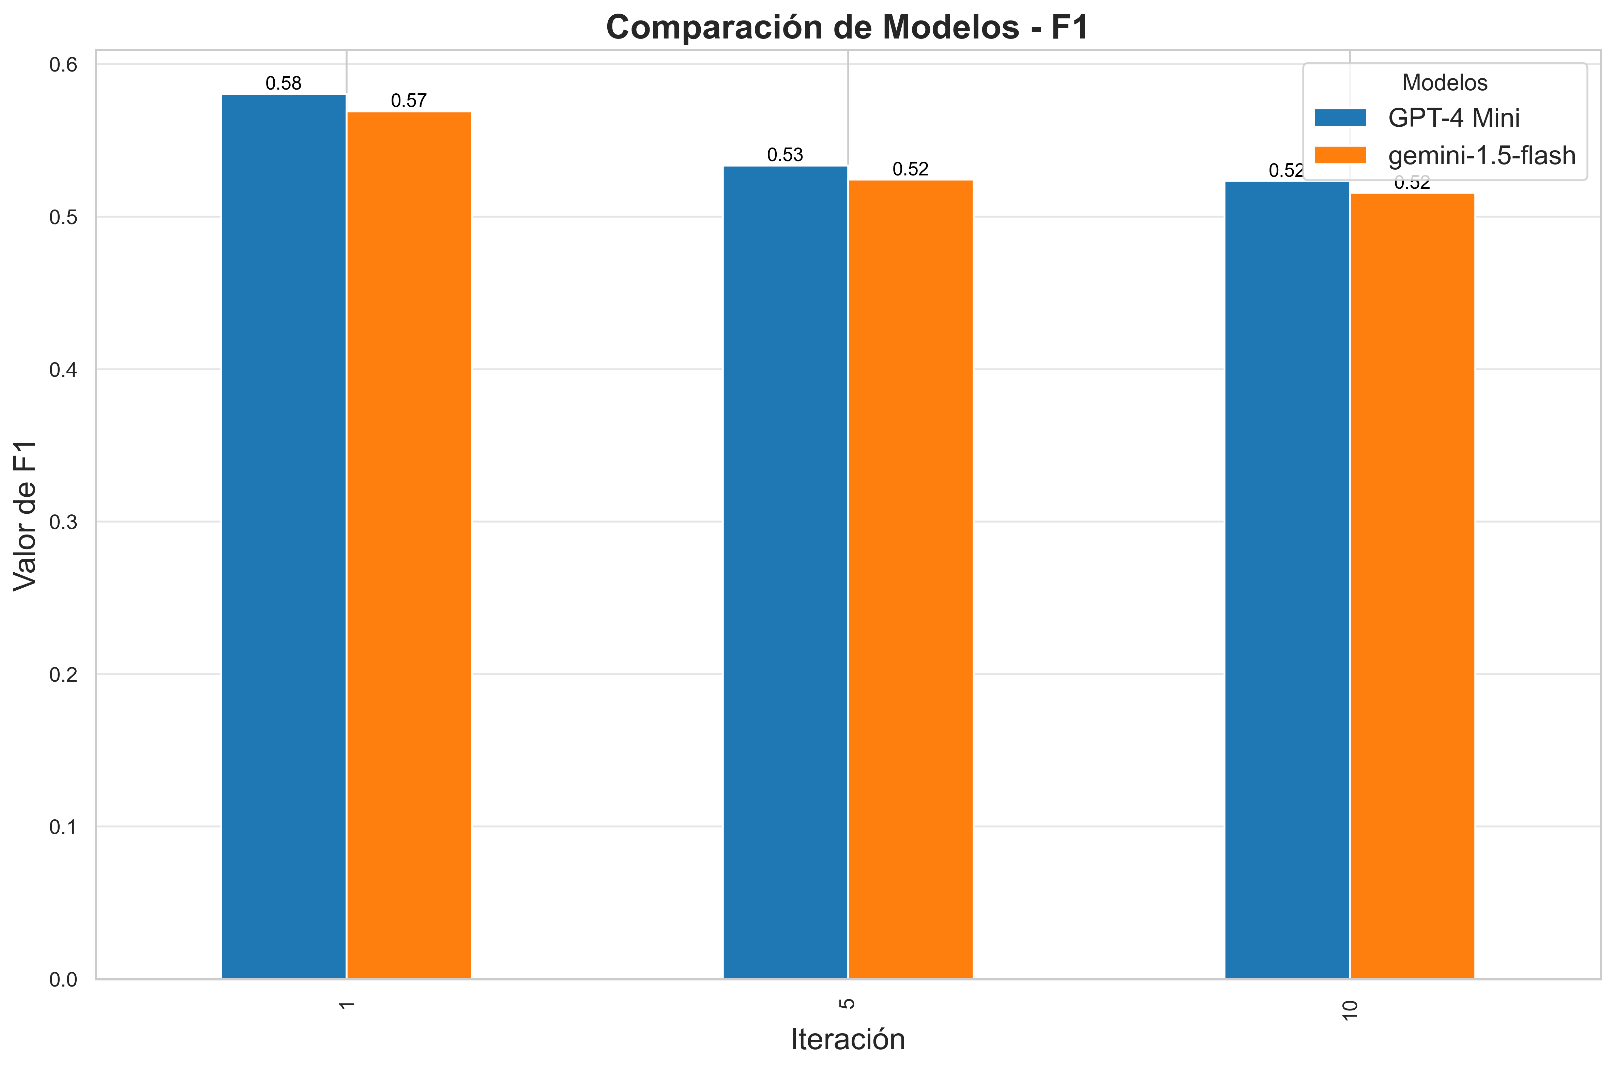
Resultados
Resultados de las métricas
Observaciones
GPT-4 Mini mantiene mejor rendimiento global
Gemini se comporta de forma similar, pero ligeramente inferior
Ambos modelos muestran tendencias descendentes con el número de iteraciones
Implementación de un sistema de evaluación de grandes modelos de lenguaje a través de bucles de resumen y extensión de textos
Notes:
Pq test?? Esto es verda?? Evaluación automatizada mediante test

Slide 10
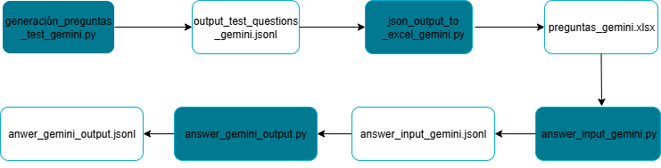
Desarrollo del sistema experimental
EVALUACIÓN MEDIANTE TEST
GEMINI
Implementación de un sistema de evaluación de grandes modelos de lenguaje a través de bucles de resumen y extensión de textos
Notes:
El que y porque de hacerlo como test. Explicarlo un poco mas general el proceso (script automáticos), poner solo un flujo.

Slide 11
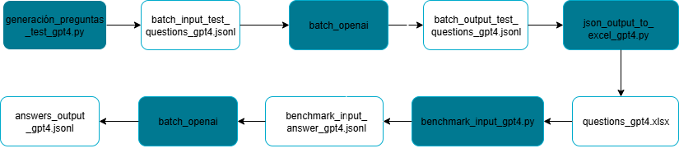
Desarrollo del sistema experimental
EVALUACIÓN MEDIANTE TEST
GPT-4 MINI
Implementación de un sistema de evaluación de grandes modelos de lenguaje a través de bucles de resumen y extensión de textos
Notes:
El batch de OpenAI es una funcionalidad que permite enviar múltiples solicitudes de inferencia de forma masiva a través de un solo archivo estructurado, en lugar de hacer peticiones una por una. Es ideal cuando se quiere procesar muchos textos, prompts o tareas a gran escala de forma eficiente, asíncrona y controlada.

Slide 12
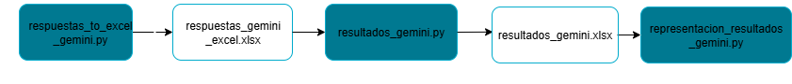
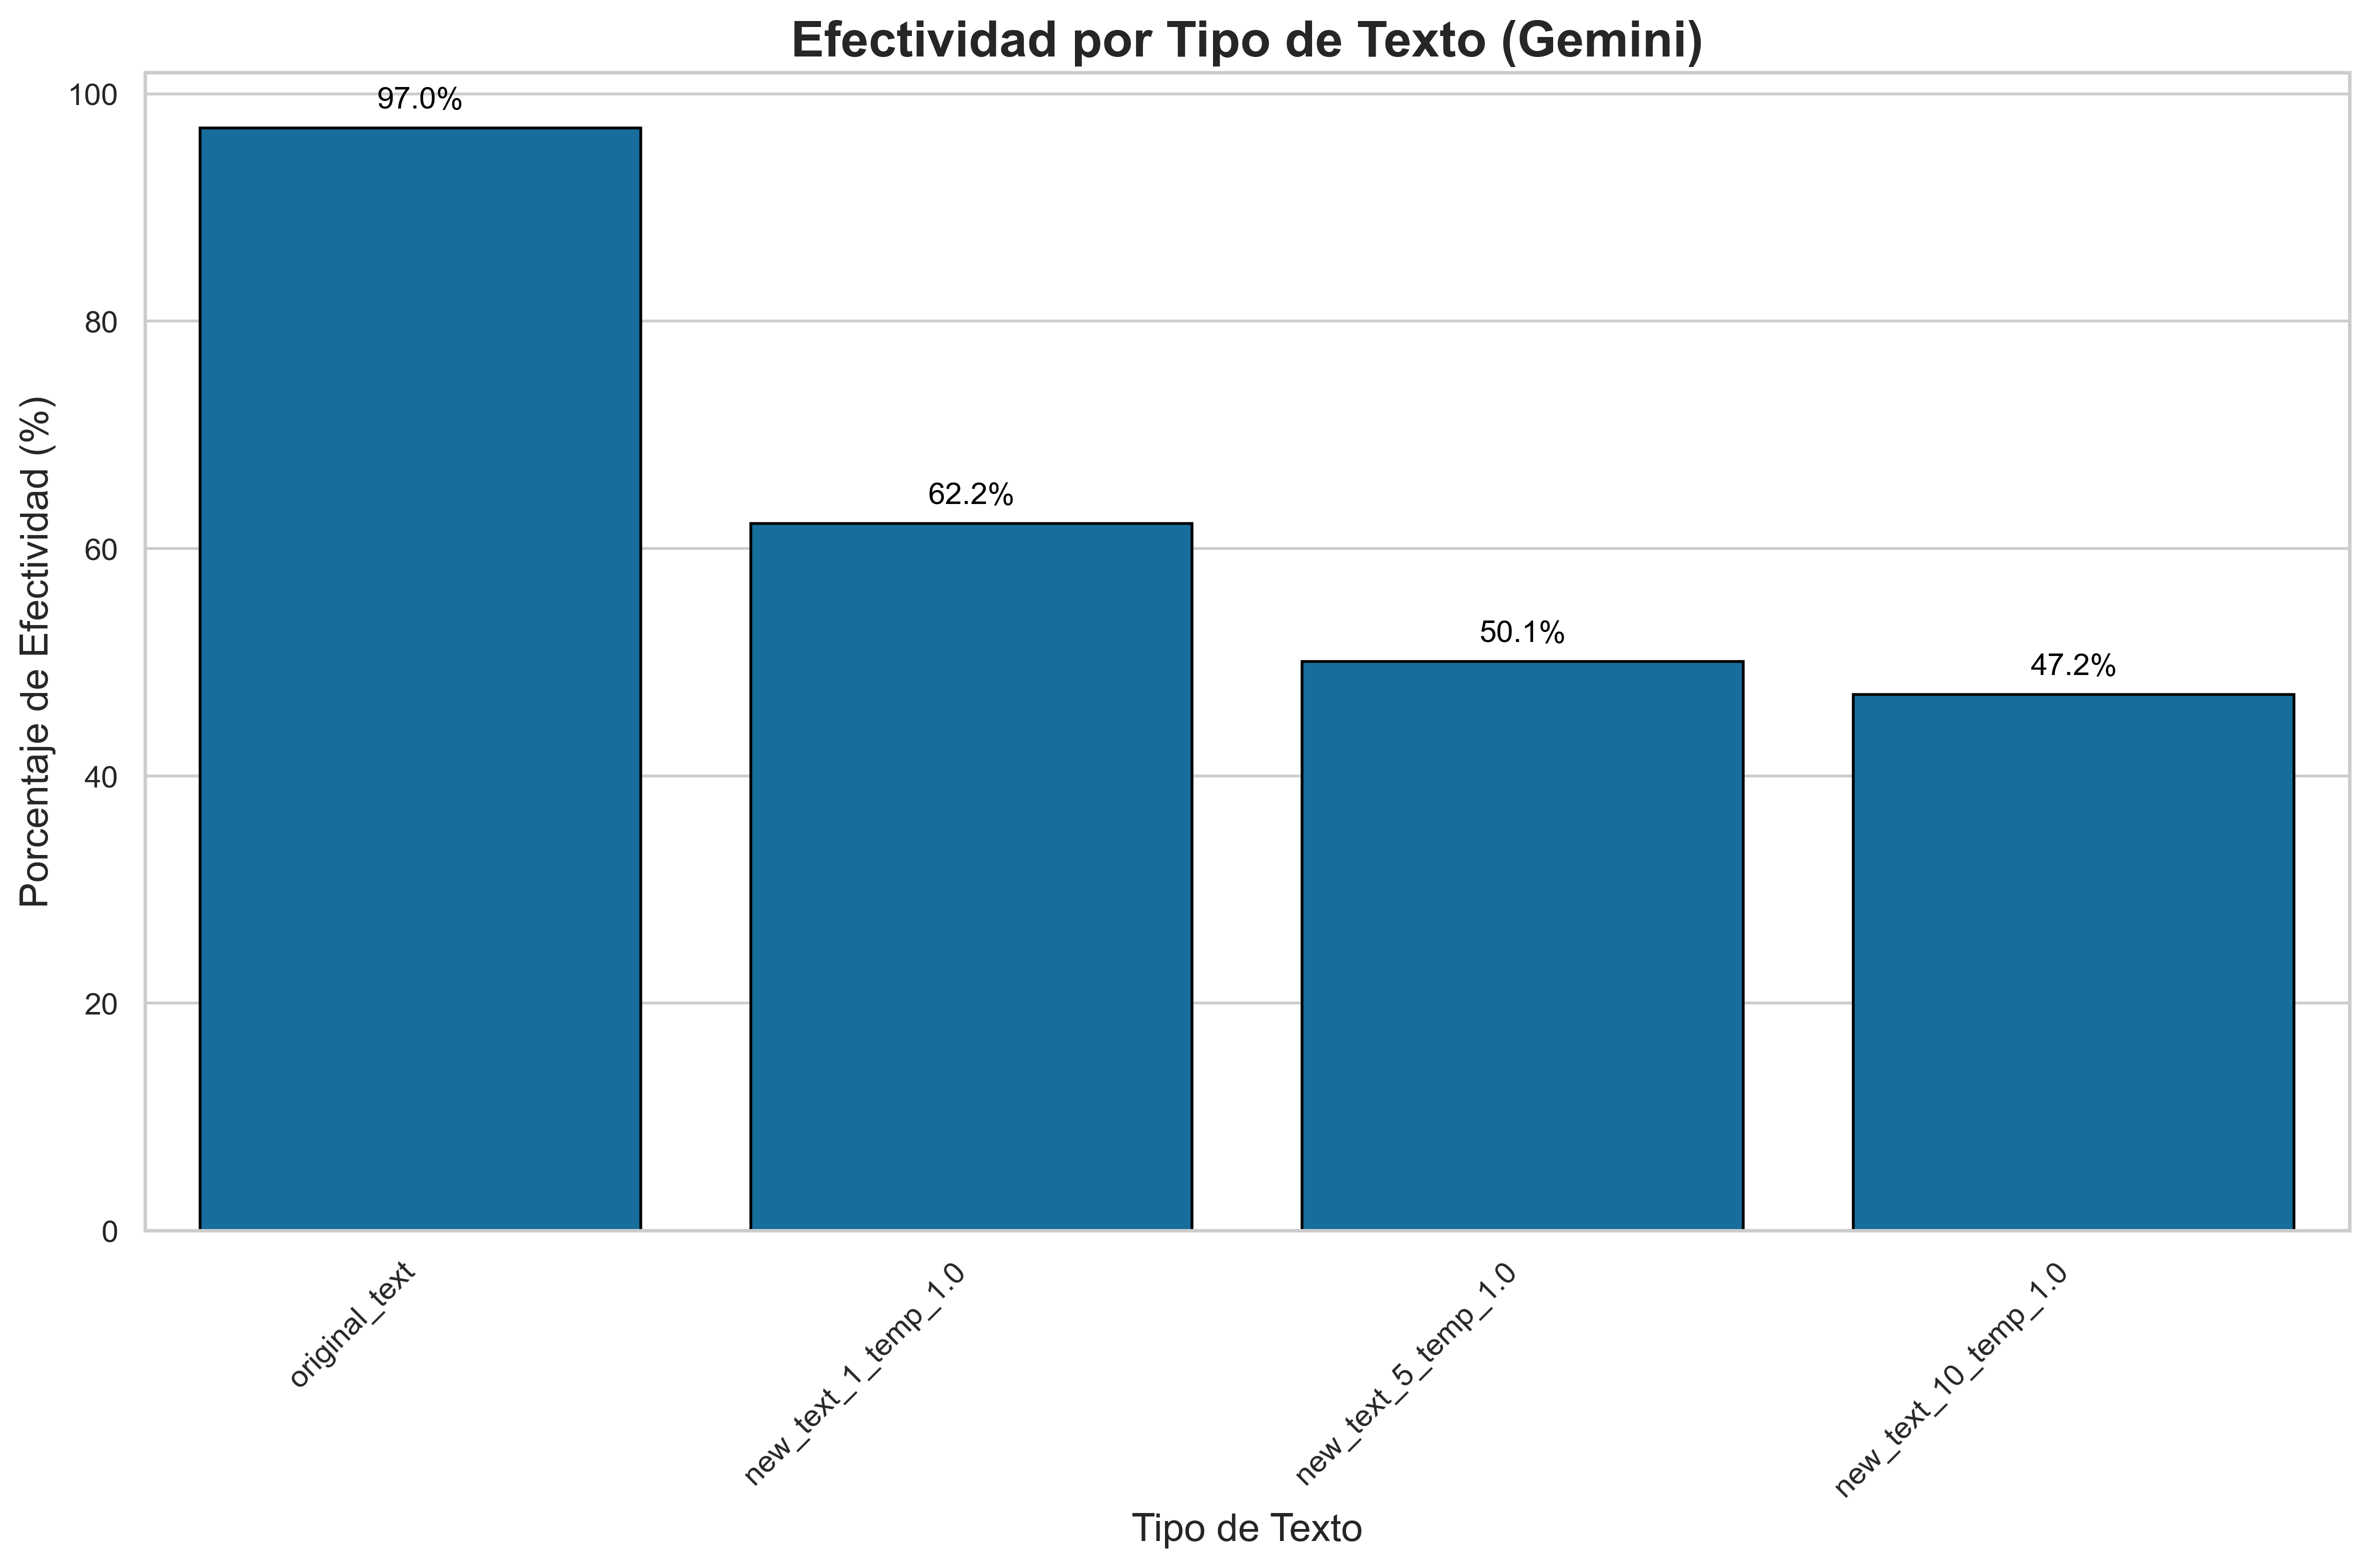
Resultados
Resultados de las preguntas de test
Gemini
Alta efectividad inicial
Degradación semántica notable tras múltiples iteraciones
Decrecimiento no lineal con tendencia asintótica
Implementación de un sistema de evaluación de grandes modelos de lenguaje a través de bucles de resumen y extensión de textos
Notes:
Comentar solo resultados

Slide 13

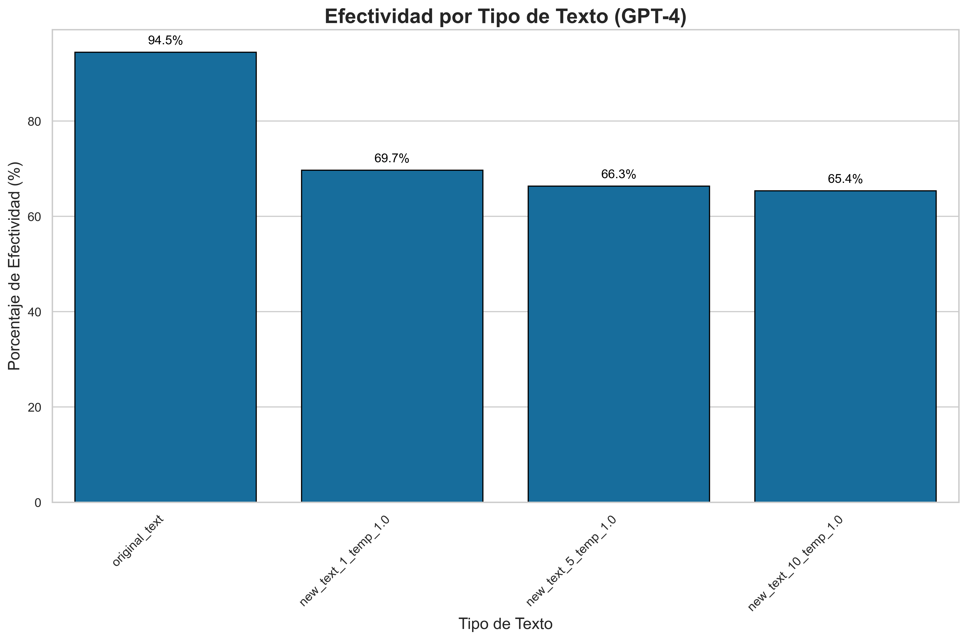
Resultados
Resultados de las preguntas de test
GPT-4 Mini
Menor efectividad inicial
La caída es más gradual, con una degradación moderada tras la primera iteración
Mantiene una mayor estabilidad tras las primeras iteraciones
Implementación de un sistema de evaluación de grandes modelos de lenguaje a través de bucles de resumen y extensión de textos
Notes:
En esta diapositiva se muestran los resultados de las métricas BERTScore para ambos modelos a lo largo de las 10 iteraciones.
Podemos observar una degradación clara en las primeras iteraciones, lo que indica que al resumir y expandir repetidamente, los modelos pierden parte de la información original.
A partir de la iteración 5 o 6, los valores se estabilizan, lo cual sugiere que el modelo alcanza una especie de “punto de equilibrio”, donde las alteraciones sucesivas ya no provocan un cambio significativo en el contenido.
GPT‑4 mini obtiene puntuaciones F1 más altas, lo que indica que conserva mejor el significado general. Por otro lado, Gemini mantiene ligeramente mejor la estructura superficial del texto.
Esto demuestra que las métricas automáticas permiten cuantificar el deterioro del contenido con precisión, aunque también es necesario complementarlas con pruebas de comprensión más avanzadas.

Slide 14
Conclusiones y líneas futuras
Conclusiones
Se observa una degradación no lineal de la información
El sistema de evaluación tipo test revela errores que las métricas automáticas no detectan
Se evidencia la necesidad de evaluaciones más profundas para usos críticos
Líneas futuras
Ampliar el corpus
Analizar el parámetro temperatura
Evaluar nuevos modelos
Aplicar nuevos dominios
Mejorar la generación de preguntas
Implementación de un sistema de evaluación de grandes modelos de lenguaje a través de bucles de resumen y extensión de textos
Notes:
Con decisión.

Slide 15


Título de Proyecto

